Slide 1
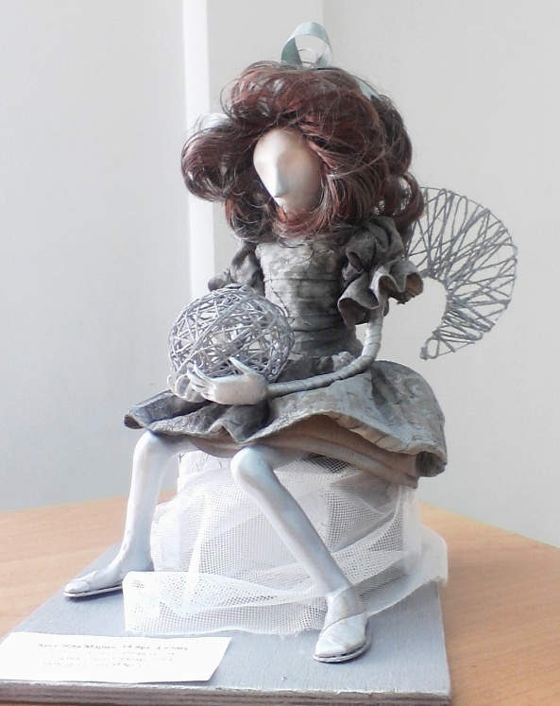
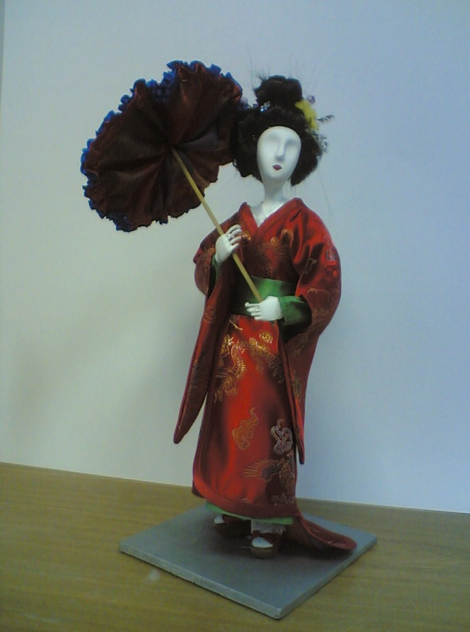
МЕТОДИЧЕСКАЯ РАБОТА на тему: "КАРКАСНАЯ КУКЛА КАК МЕТОД СОХРАНЕНИЯ И РАЗВИТИЯ НАРОДНОЙ КУЛЬТУРЫ В СИСТЕМЕ ДОПОЛНИТЕЛЬНОГО ОБРАЗОВАНИЯ ДЕТЕЙ»
Управление культуры администрации ЭМР
муниципальное образовательное учреждение
дополнительного образования
«Детская школа искусств п. Пробуждение
энгельсского муниципального района»
Автор: Решетова Наталья Сергеевна преподаватель
МБУ ДО «ДШИ п. Пробуждение ЭМР»
г. Энгельс 2022

Slide 2
1. Аннотация 2. Введение 3. О материалах 4. Последовательность изготовления кукол: - 1-ый вид: изготовление куклы на каркасе с элементами обмотки - 2-ой вид: изготовление куклы на каркасе с элементами лепки 5. Заключение 6. Список используемых источников 7. Рецензия
Содержание:

Slide 3
Аннотация.
Основной задачей занятий в школе искусств является развитие художественных способностей учащихся. Современные методики внешкольной деятельности в области искусства органично сочетают в себе элементы обучения с развитием творческого потенциала. Они направлены на раскрытие и развитие индивидуальных способностей каждого ученика.
В условиях образовательной деятельности изобразительного творчества заложены большие возможности для эстетического и художественного воспитания детей, а также для их всестороннего развития.
На занятиях декоративно-прикладного искусства освоение материала проходит в процессе творческой деятельности детей. Работа осуществляется в форме практического занятия.
Каждой возрастной группе предлагаются отдельные задания, в которых учитываются особенности детей и связанные с этим творческие возможности и предпочтения для более полного самовыражения в том или ином виде творческой деятельности.
Темы заданий для младшей группы детей (7—10 лет) строятся по принципу глубинного созерцания, познания и изучения мира окружающей природы. Для старшей группы (11-15 лет) задания строятся на основе изучения и открытия новых средств выражения. Подводят к таким понятиям, как композиционный ритм, цельность, пластическая выразительность, обобщенность. Такие занятия помогут учащимся в дальнейшем воспринимать произведения искусства цельно.
Целью методической работы является ознакомление и приобщение детей к декоративно-прикладному искусству.
Основные задачи, которые должны выполнить эти занятия:
- обеспечить знакомство детей с декоративно-прикладным творчеством;
- учить анализировать и стилизовать природные формы;
- развивать внимание, наблюдательность, память и быстроту реакции;
- развивать способность и умение применять опыт наших предков в разработке собственных творческих идей.
Вопрос о развитии способностей в теории и практике обучения пока недостаточно разработан. Между тем, у каждого ребенка есть свои способности и таланты, поэтому задачей педагога является систематическое целенаправленное развитие у детей подвижности и гибкости мышления, воображения, интуиции, способности высказывать оригинальные идеи.
Обращение к рассмотрению народного искусства и культуры на национальном и региональном уровне способствует активизации творчества не только учащихся, но и педагогов, помогает им вырабатывать множество инновационных методик и подходов, разрабатывать программное и методическое обеспечение.

Slide 4
Введение :
Народное и профессиональное декоративно-прикладные искусства трактуются как искусства, обслуживающие нужды человека, одновременно удовлетворяющие его эстетические потребности, несущие красоту в жизнь.
Процесс приобщения учащихся к декоративно-прикладному искусству осуществляется с учетом психофизиологических особенностей детей на разных этапах их художественного развития.
Понятие «декоративно-прикладное искусство» достаточно широкое и многогранное. Это уникальное искусство, уходящее своими корнями в толщу веков.
Декоративно-прикладное искусство — это особый мир художественного творчества, бесконечно разнообразная область художественных объектов, создаваемых на протяжении многовековой истории развития человеческой цивилизации. Это сфера, вне которой невозможно представить себе жизнь человека. Каждая вещь, будь то мебель, посуда, одежда, украшения для дома или подарочные сувениры занимает определенное место не только в организованной человеком среде жизнедеятельности, но прежде всего - в его духовном мире.
Произведения декоративного искусства всегда соотносятся со средой, для которой они предназначаются, и обычно составляют ансамбль.
Если художественно-творческая деятельность детей в 7 – 10 лет протекает на эмоционально-чувственной основе, то начиная с 11 – 15 лет она строится больше на познавательно-аналитическом уровне, обязательно с сохранением в ней эмоционально-образного, творческого начала.
Освоение мастерства происходит на основе главных принципов народного творчества — повтора, вариации и импровизации.
Цель данной работы заключается в выявлении и развитии творческих способностей учащихся на формирование устойчивого интереса к урокам декоративно-прикладного искусства.

Slide 5
В процессе освоения декоративно-прикладного искусства должны быть поставлены и решены следующие задачи:
Обучающие:
- моделирование фигуры животного и фигуры человека в соответствии с ее характером и заданными пропорциями;
- разработка стилизованной композиции в декоративно-прикладном творчестве;
- знакомство с техникой работы каркасной куклы;
- умение работать с фактурными материалами.
Развивающие:
- пространственное мышление;
- фантазия;
- моторика рук;
- образность;
- творческие способности.
Воспитывающие:
- интерес к истории народного искусства;
- любовь к животным;
- способность работать на время;
- умение работать в коллективе.
Развитие способностей возможно лишь в процессе усвоения и практического применения знаний, умений и навыков. Обучение и воспитание служат решающим фактором в формировании творческих способностей.
О важности постоянного овладения знаниями и навыками для успешного развития творческих способностей говорят высказывания многих прославленных мастеров рисунка и живописи. К.Л. Коровин писал: «Нельзя думать, что талант сел за рояль в первый раз и сыграл симфонию. Этого не бывает».
М.В. Нестеров отмечал: «Начало и конец учения — это познание природы, настойчивое, терпеливое изучение того, что изображают. Это равно необходимо как для больших дарований, так и для малых».
Заботясь о развитии у школьников творческих способностей, педагог должен знать те моменты, которые могут служить первым побудительным фактором привлечения внимания, интереса детей к занятиям декоративно-прикладным творчеством.
Однако и этот вид работы школьника должен проходить под непосредственным наблюдением и руководством учителя. Если учитель сумеет заинтересовать детей сюжетом, активизировать их творческое воображение, направить их работу в нужное русло, то и творческий процесс будет протекать очень активно. Учитель может провести предварительную беседу, использовать изобразительный и наглядный материал, показать примеры из творчества выдающихся художников.
Дидактический материал должен соответствовать гигиеническим и эстетическим требованиям: куклы-игрушки должны быть выразительны, художественно оформлены. Яркие, красивые изделия привлекают внимание детей, вызывают желание играть с ними. Побуждают и развивают устойчивый интерес к занятиям.

Slide 6
О материалах.
О материале, необходимом для выполнения каркасной куклы. Так как рассказывается о двух видах куклы, то и материал будет немного отличаться.
Для 1-ой куклы, выполненной способом обмотки:
проволока Ø 1-1,5 мм и Ø 0,5 мм;
ватин или синтепон;
нитки для закрепления;
иголка для шитья и для штопки с большим ушком;
картон и ножницы;
клей «Момент» прозрачный водостойкий (он не желтеет после высыхания);
шерстяные нитки, подобранные по нужному цвету.
Для 2-ой куклы, выполненной с элементами лепки:
эскиз изготавливаемой куклы;
проволока Ø 1,5-2 мм и Ø 0,5 мм;
жестянка для изготовления ладоней;
ватин или синтепон;
нитки для закрепления;
белая трикотажная ткань;
иголка для шитья с большим ушком;
клей «Момент» прозрачный водостойкий;
пластическая масса для лепки;
водоэмульсионная краска;
шиньон для изготовления волос;
акриловая краска (белая, красная, охра), кисти, баночка для воды, тряпочка;
ткань для платья (подбирается по цвету в соответствии с эскизом);
деревянная дощечка для подиума;
акриловая автоэмаль, цвет – серебро.

Slide 7
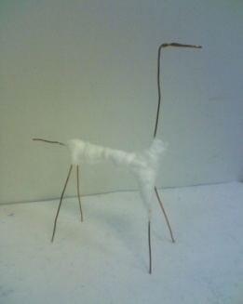
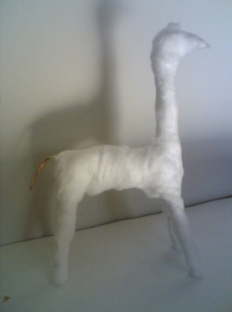
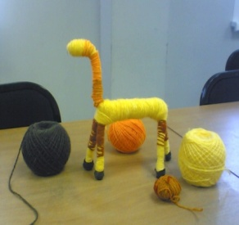
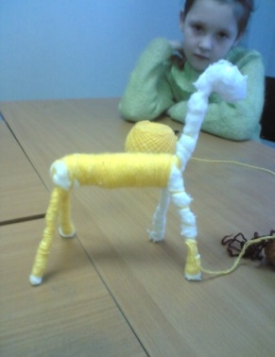
Последовательность изготовления кукол:
1-ый вид: изготовление куклы на каркасе с элементами обмотки.
Этот способ подходит для кукол в виде животного, т.к. отсутствуют мелкие элементы. Берется проволока Ø 1-1,5 мм, из нее скручивается «скелет» животного – форма головы, шеи, туловища и 4-е ноги, если необходимо, то и хвост. Проволочный «скелет» и является каркасом будущей куклы-животного. За счет проволоки она будет подвижна, т.е. будет иметь возможность двигать шеей и ногами. Далее с помощью ватина или синтепона на каркас наращивается объем тела куклы, он наматывается вокруг каркаса и закрепляется ниткой, которая наматывается поверх ваты или синтепона.
Вата или синтепон используется в целях экономии шерстяных ниток. Когда на каркас наращено тело, то можно приступать к последнему этапу обмотки. Берутся шерстяные нитки и, начиная от нижнего края одной из передних ног, начинается обмотка. Нить обматывается вокруг ноги, плотно укладываясь ниточка к ниточке. И, последовательно переходя от одной ноги к другой, от ног к шее и от шеи к туловищу, а завершается задними ногами. Нить не обрывается, а оставляется небольшой кусочек, который закрепляется внутри тела животного с помощью штопальной иглы. И остается последний этап, завершающий работу над каркасной куклой-животным, выполненным способом обмотки. Это выполнение мелких деталей (уши, рога, хвост) и прикрепление их к кукле.

Slide 8
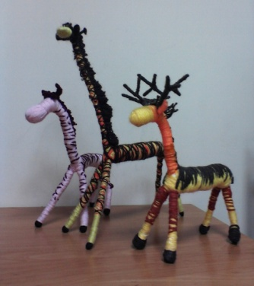
Форму уха вырезаем из картона и способом обмотки на картонную форму наматываем нитку, предварительно смазав картон прозрачным клеем «Момент». Оставляем в конце небольшой кусочек нитки, с помощью которой мы пришиваем уши к голове куклы-животного.
Для изготовления рогов понадобится проволока Ø 0,5 мм, из нее делается форма рогов. На проволоку наносится клей «Момент» прозрачный (для того чтобы нитка не скользила). Далее берется нитка под цвет рогов и способом обмотки наматывается на форму, в конце закрепляется клеем. Рога закрепляются на голове каркасной куклы-животного.
Хвост делаем в зависимости от формы, если хвост «распушён», то нитки просто складываются друг к другу и в основании обматываются плотно и закрепляются на кукле-животном. Если форма хвоста тонкая с «кисточкой» на конце, нитки сложенные близко друг к другу обматываются поверх, оставляя «кисточку» на кончике и закрепляется на каркасной кукле-животном.
Каркасная кукла-животное готово.
Практическая работа по изготовлению
каркасной куклы-животного способом обмотки
рассчитана для учащихся первых и вторых классов
на уроках ДПИ на целую четверть.

Slide 9
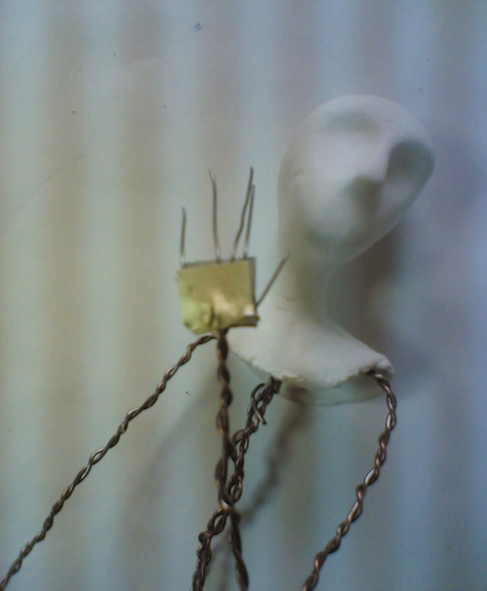
2-ой вид: изготовление куклы на каркасе с элементами лепки.
Этот способ подходит для изготовления авторской интерьерной куклы на каркасе, что позволяет некоторые движения куклы.
Работа начинается с подробного эскиза предполагаемой куклы. Далее, элементы головы и проволочного каркаса делаются одновременно. Из пластической массы лепится форма головы, и не дожидаясь затвердевания, внутрь формы вставляется проволочное кольцо (проволока берется Ø 1,5-2 мм, из нее делается кольцо, чтобы после полного затвердевания проволока не выскочила из формы). Затем подробно прорабатываются элементы лица, и вся вылепленная форма укладывается на просушку.
Элементы рук и ног делаются по-разному.
Элементы рук выполняются с подробной проработкой кисти (ладони). Для этого берется проволока Ø 0,5 мм и жестяная форма для ладони. Из жестянки вырезается прямоугольная форма размером с двойную ладошку куклы, в середине прокалывается отверстие, куда вставляется проволока каркаса Ø 1,5-2 мм для самой длины руки. Жестянка складывается пополам, а между укладываются пальчики, сделанные из проволоки Ø 0,5 мм. Каждый пальчик отличается соответствующей длиной, между жестянкой также капается капелька клея для закрепления. Далее, вся форма кисти, в том числе и пальчики, обрабатываются клеем для закрепления нитки. Пальцы обматываются ниткой, которая укладывается плотно друг к другу. Руки с элементами кисти готовы.

Slide 10
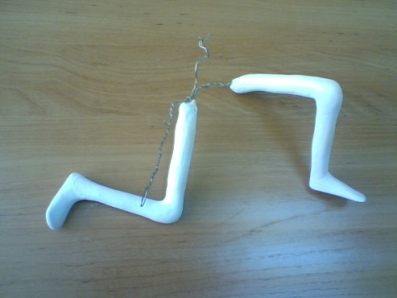
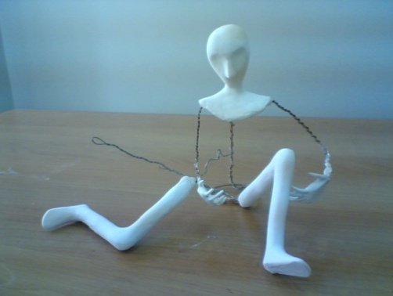
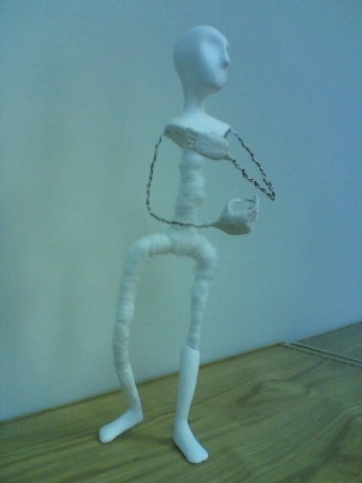
Элементы ног изготавливаются из пластической массы с укрепленным внутри проволочным каркасом. В зависимости от эскизированного варианта куклы, делается и длина лепной ноги. Если по эскизу предполагается, что платье куклы будет длинное, то и лепную ногу можно сделать длиной до колена, а если платье короткое, то и лепную форму ноги делают до бедра. В лепную форму ноги укладывается проволочный каркас. Предполагается, что каркас будет доходить до элемента «пятки» чтоб нога была прочнее, форма стопы лепится в соответствии с ее видом. Вся вылепленная форма укладывается на просушку.
После того как элементы головы, рук и ног полностью просохли и готовы к дальнейшей работе, все эти элементы скрепляются между собой в форме туловища в соответствии с местом расположения каждого. Каркас туловища делается из проволоки того же диаметра что и каркас ног и рук (Ø 1,5-2 мм). Но для устойчивости формы, на каркас туловища проволока берется двойная, скрученная между собой. Когда «скелет» куклы готов, из ватина или синтепона наращивается масса куклы методом обмотки вокруг каркаса (скелета) и закрепляется ниткой таким же способом. Далее вся ватная форма плотно обшивается трикотажной тканью. Так как трикотажная ткань имеет свойство тянуться, то она позволяет без складок обтянуть форму куклы.
Вот сама форма куклы с массой рук, ног и туловища готова.

Slide 11
Теперь можно формы кисти сделать гладкими, чтобы они обрели ровную и гладкую поверхность. Для этого берется водоэмульсионная краска и в нее обмакиваются кисти рук, таким образом, чтоб пальчики и форма ладони полностью погрузились в краску, после чего формы оставляются до полного высыхания.
Для изготовления волос берется готовый шиньон, он распускается и накладывается на лепную форму головы и закрепляется клеем, после полного высыхания формируется прическа куклы.
Лицо куклы прорисовывается акриловыми красками. Можно прорисовать глаза, брови, губы, а можно отметить только некоторые элементы, например – губы.
Сама кукла готова. Теперь остается работа над костюмом куклы и подиумом, куда будет укрепляться кукла.

Slide 12
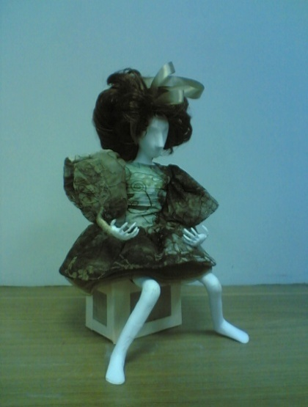
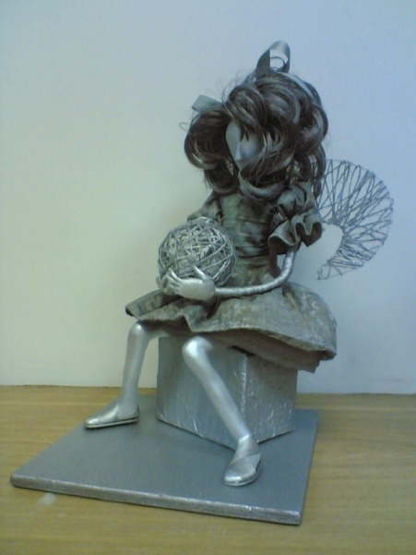
Костюм шьется из материала, подобранного в соответствии с эскизом, и одевается на куклу. Сам костюм может быть съемным, а может и закрепляться непосредственно на самой кукле.
Для подиума берется деревянная поверхность. На нее по необходимости закрепляется проволока для поддержки куклы или укрепляются другие элементы (коробочки, лепные формы).
Стоит уделить внимания тем деталям, которые дополняют общий образ куклы (шары, зонтики, крылья). Все такие фрагменты делаются в соответствии с замыслом автора. Для выполнения берутся все те материалы, которые использовались и в изготовлении самой куклы.
После полного завершения работы над образом, ее можно обобщить по цветовой гамме. Берется автоэмаль и поверх всей куклы набрызгивается общий цвет.

Slide 13
Готовые работы просматриваются, отмечаются выигрышные стороны каждой работы, анализируются общие недостатки, рассматриваются пути их преодоления.
Практическая работа по изготовлению каркасной куклы с лепными элементами рассчитана для учащихся третьих и четвертых классов на уроках ДПИ на целую четверть. Этот вид куклы подходит для выполнения итоговой дипломной работы по технике декоративно-прикладного искусства в четвертом классе.

Slide 14
Заключение.
Декоративно-прикладное искусство дает учащимся возможность научиться передавать свои мысли и представления средствами пластического языка, т. е. учит их пользоваться языком художественных образов.
Занятия развивают творческие способности, приучают детей к самостоятельности в работе, дают возможность полнее выразить свои мысли и чувства. В своих работах дети непосредственно выражают свои впечатления, свой способ восприятия окружающего мира.
В методической работе просматриваются межпредметные связи с композицией, рисунком, живописью.
Изображения сюжетов из окружающей действительности желательно строить таким образом, чтобы они были связаны с зарисовками с натуры.
Также на занятиях учитель знакомит с правилами изображения человека, пропорциями человеческого тела, дает схемы движения человеческой фигуры и животного.
Занятия декоративно-прикладным творчеством имеют большое значение для создания атмосферы сотрудничества: они дают возможность ближе познакомиться с духовным миром воспитанников, узнать особенности характера каждого ученика, проследить, как развиваются его способности образного представления и воображения.

Slide 15
Список используемых источников:
http://nsportal.ru
http://otherreferats.allbest.ru/pedagogics
http://www.coolreferat.com
Выготский Л.С. Воображение и творчество в детском возрасте. – М.: Просвещение, 1991. –С. 30.
Кузин В.С. Основы обучения изобразительного искусства в школе. Пособие для учителей. Изд. 2-е, доп. и перераб. – М., Просвещение, - 1977.- 208 с., с ил.
Сокольникова Н.М. Изобразительное искусство и методика его преподавания в начальной школе: Учеб. пособие для студ. пед. вузов. – М.: Издательский центр «Академия», 1999. – 368 с., 12 л. ил.: ил.
Хрестоматия по психологии: Учеб. пособие для студентов пед. ин-тов. / Сост. В.В. Мироненко; Под ред. А.В. Петровского. – 2-е изд., перераб. и доп. – М.: Просвещение, 1987. – 447 с.
Шорохов Е.В. Основы композиции: Учеб. пособие для студентов пед. ин-тов по спец. № 2109 «Черчение, рисование и труд». – М.: Просвещение, 1979. – 303 с., ил.
Арбат Ю. А. Добрым людям на загляденье: Рассказы о мастерах народного искусства. — М., 1964.
Некрасова М. А. Народное искусство России: Народное творчество как мир целостности. — М., 1983.

Slide 16
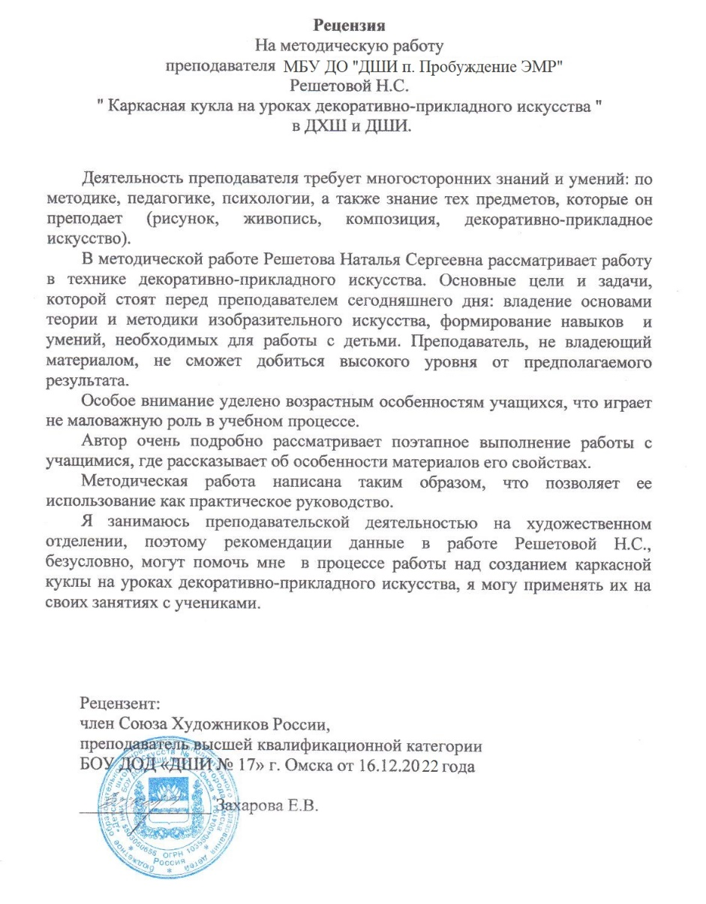
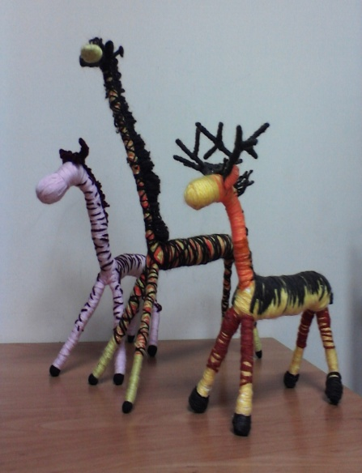
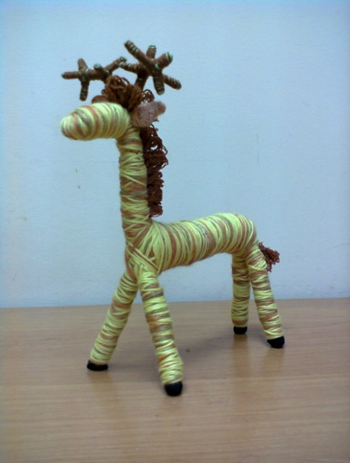
Рецензия.

